Slide 1
ΕΝΟΤΗΤΑ 9
Μέθοδο της Κρίσιμης Διαδρομής (Critical Path Method) CPM
Εφαρμογή 1

Slide 2
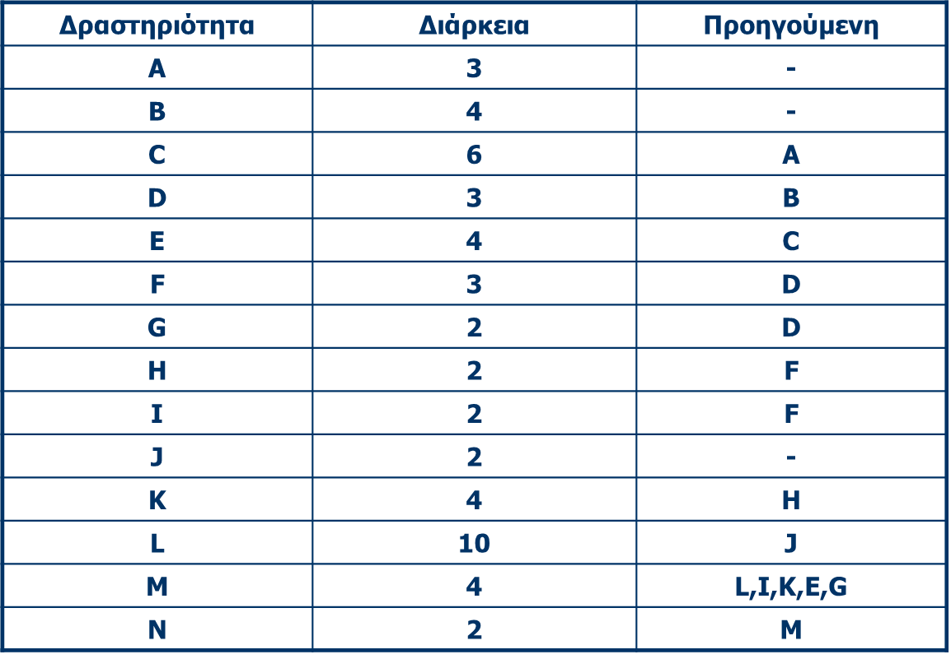
Αλληλουχία Δραστηριοτήτων - Παράδειγμα
Δίδεται ο παρακάτω πίνακας δραστηριοτήτων. Να κατασκευαστεί το δίκτυο και η κρίσιμη διαδρομή
ΕΚΠΑ - Τμήμα Πληροφορικής & Τηλεπικοινωνιών

Slide 3
Κατασκευή διαγράμματος CPM
1
Δραστηριότητα Προηγούμενη
A -
B -
C A
D B
E C
F D
G D
H F
I F
J -
K H
L J
M L,I,K,E,G
N M
ΕΚΠΑ - Τμήμα Πληροφορικής & Τηλεπικοινωνιών

Slide 4
Κατασκευή διαγράμματος CPM
A
1
3
Δραστηριότητα Προηγούμενη
A -
B -
C A
D B
E C
F D
G D
H F
I F
J -
K H
L J
M L,I,K,E,G
N M
ΕΚΠΑ - Τμήμα Πληροφορικής & Τηλεπικοινωνιών

Slide 5
Κατασκευή διαγράμματος CPM
2
J
A
1
3
Δραστηριότητα Προηγούμενη
A -
B -
C A
D B
E C
F D
G D
H F
I F
J -
K H
L J
M L,I,K,E,G
N M
ΕΚΠΑ - Τμήμα Πληροφορικής & Τηλεπικοινωνιών

Slide 6
Κατασκευή διαγράμματος CPM
2
J
A
1
3
B
Δραστηριότητα Προηγούμενη
A -
B -
C A
D B
E C
F D
G D
H F
I F
J -
K H
L J
M L,I,K,E,G
N M
4
D
6
ΕΚΠΑ - Τμήμα Πληροφορικής & Τηλεπικοινωνιών

Slide 7
Κατασκευή διαγράμματος CPM
2
J
A
C
E
1
3
5
9
B
Δραστηριότητα Προηγούμενη
A -
B -
C A
D B
E C
F D
G D
H F
I F
J -
K H
L J
M L,I,K,E,G
N M
4
D
6
ΕΚΠΑ - Τμήμα Πληροφορικής & Τηλεπικοινωνιών

Slide 8
Κατασκευή διαγράμματος CPM
2
J
A
C
E
1
3
5
9
B
Δραστηριότητα Προηγούμενη
A -
B -
C A
D B
E C
F D
G D
H F
I F
J -
K H
L J
M L,I,K,E,G
N M
G
4
D
6
ΕΚΠΑ - Τμήμα Πληροφορικής & Τηλεπικοινωνιών

Slide 9
Κατασκευή διαγράμματος CPM
2
L
J
A
C
E
1
3
5
9
B
Δραστηριότητα Προηγούμενη
A -
B -
C A
D B
E C
F D
G D
H F
I F
J -
K H
L J
M L,I,K,E,G
N M
G
4
D
6
ΕΚΠΑ - Τμήμα Πληροφορικής & Τηλεπικοινωνιών

Slide 10
Κατασκευή διαγράμματος CPM
2
L
J
A
C
E
1
3
5
9
B
Δραστηριότητα Προηγούμενη
A -
B -
C A
D B
E C
F D
G D
H F
I F
J -
K H
L J
M L,I,K,E,G
N M
G
4
I
D
F
6
7
ΕΚΠΑ - Τμήμα Πληροφορικής & Τηλεπικοινωνιών

Slide 11
Κατασκευή διαγράμματος CPM
2
L
J
A
C
E
1
3
5
9
B
Δραστηριότητα Προηγούμενη
A -
B -
C A
D B
E C
F D
G D
H F
I F
J -
K H
L J
M L,I,K,E,G
N M
G
4
K
D
I
F
H
6
7
8
ΕΚΠΑ - Τμήμα Πληροφορικής & Τηλεπικοινωνιών

Slide 12
Κατασκευή διαγράμματος CPM
2
L
J
A
C
E
M
N
1
3
5
9
10
11
B
Δραστηριότητα Προηγούμενη
A -
B -
C A
D B
E C
F D
G D
H F
I F
J -
K H
L J
M L,I,K,E,G
N M
G
4
K
D
I
F
H
6
7
8
ΕΚΠΑ - Τμήμα Πληροφορικής & Τηλεπικοινωνιών

Slide 13
Κατασκευή διαγράμματος CPM: Προσθήκη Χρόνων
2
L (10)
J (2)
A (3)
C (6)
E (4)
M (4)
N (2)
1
3
5
9
10
11
B (4)
Δραστηριότητα Προηγούμενη
A -
B -
C A
D B
E C
F D
G D
H F
I F
J -
K H
L J
M L,I,K,E,G
N M
G (2)
4
I (2)
K (4)
D (3)
F (3)
H (2)
6
7
8
ΕΚΠΑ - Τμήμα Πληροφορικής & Τηλεπικοινωνιών

Slide 14
Διαδρομή A-C-E-M-N
2
L (10)
J (2)
A (3)
C (6)
E (4)
M (4)
N (2)
1
3
5
9
10
11
B (4)
G (2)
4
I (2)
K (4)
D (3)
F (3)
H (2)
Διάρκειες διαδρομών:
A-C-E-M-N = 19
6
7
8
ΕΚΠΑ - Τμήμα Πληροφορικής & Τηλεπικοινωνιών

Slide 15
Διαδρομή B-D-F-H-K-M-N
2
L (10)
J (2)
A (3)
C (6)
E (4)
M (4)
N (2)
1
3
5
9
10
11
B (4)
G (2)
4
I (2)
K (4)
D (3)
F (3)
H (2)
Διάρκειες διαδρομών:
A-C-E-M-N = 19
B-D-F-H-K-M-N = 22
6
7
8
ΕΚΠΑ - Τμήμα Πληροφορικής & Τηλεπικοινωνιών

Slide 16
Διαδρομή B-D-F-I-M-N
2
L (10)
J (2)
A (3)
C (6)
E (4)
M (4)
N (2)
1
3
5
9
10
11
B (4)
G (2)
4
I (2)
K (4)
D (3)
Διάρκειες διαδρομών:
A-C-E-M-N = 19
B-D-F-H-K-M-N = 22
B-D-F-I-M-N = 18
F (3)
H (2)
6
7
8
ΕΚΠΑ - Τμήμα Πληροφορικής & Τηλεπικοινωνιών

Slide 17
Διαδρομή B-D-G-M-N
2
L (10)
J (2)
A (3)
C (6)
E (4)
M (4)
N (2)
1
3
5
9
10
11
B (4)
G (2)
4
I (2)
K (4)
Διάρκειες διαδρομών:
A-C-E-M-N = 19
B-D-F-H-K-M-N = 22
B-D-F-I-M-N = 18
B-D-G-M-N = 15
D (3)
F (3)
H (2)
6
7
8
ΕΚΠΑ - Τμήμα Πληροφορικής & Τηλεπικοινωνιών

Slide 18
Διαδρομή J-L-M-N
2
L (10)
J (2)
A (3)
C (6)
E (4)
M (4)
N (2)
1
3
5
9
10
11
B (4)
G (2)
4
J (2)
K (4)
Διάρκειες διαδρομών:
A-C-E-M-N = 19
B-D-F-H-K-M-N = 22
B-D-F-I-M-N = 18
B-D-G-M-N = 15
J-L-M-N = 18
D (3)
F (3)
H (2)
6
7
8
ΕΚΠΑ - Τμήμα Πληροφορικής & Τηλεπικοινωνιών

Slide 19
Κρίσιμη Διαδρομή
Η Κρίσιμη Διαδρομή είναι η Μακρύτερη Διαδρομή από τον αρχικό στον τελικό Κόμβο του δικτύου
ΕΚΠΑ - Τμήμα Πληροφορικής & Τηλεπικοινωνιών

Slide 20
Κρίσιμη Διαδρομή
2
L (10)
J (2)
A (3)
C (6)
E (4)
M (4)
N (2)
1
3
5
9
10
11
B (4)
G (2)
Διάρκειες διαδρομών:
A-C-E-M-N = 19
B-D-F-H-K-M-N = 22
B-D-F-I-M-N = 18
B-D-G-M-N = 15
J-L-M-N = 18
4
I (2)
K (4)
D (3)
F (3)
H (2)
6
7
8
ΕΚΠΑ - Τμήμα Πληροφορικής & Τηλεπικοινωνιών

Slide 21
Ολοκληρωμένος πίνακας δραστηριοτήτων
Δραστηριότητα | Διάρκεια | Προηγούμενη | ES | LS | EF | LF
Α | 3 | - | 0 | 3 | 3 | 6
B | 4 | - | 0 | 0 | 4 | 4
C | 6 | A | 3 | 6 | 9 | 12
D | 3 | B | 4 | 4 | 7 | 7
E | 4 | C | 9 | 12 | 13 | 16
F | 3 | D | 7 | 7 | 10 | 10
G | 2 | D | 7 | 14 | 9 | 16
H | 2 | F | 10 | 10 | 12 | 12
I | 3 | F | 10 | 13 | 13 | 16
J | 2 | - | 0 | 4 | 2 | 6
K | 4 | H | 12 | 12 | 16 | 16
L | 10 | J | 2 | 6 | 12 | 16
M | 4 | L,I,K,E,G | 16 | 16 | 20 | 20
N | 2 | M | 20 | 20 | 22 | 22
ΕΚΠΑ - Τμήμα Πληροφορικής & Τηλεπικοινωνιών

Slide 22
Κρίσιμη Διαδρομή: B-D-F-H-K-M-N
Δραστηριότητα | Διάρκεια | Προηγούμενη | ES | LS | EF | LF | Περιθώριο
Α | 3 | - | 0 | 3 | 3 | 6 | 3
B | 4 | - | 0 | 0 | 4 | 4 | 0
C | 6 | A | 3 | 6 | 9 | 12 | 3
D | 3 | B | 4 | 4 | 7 | 7 | 0
E | 4 | C | 9 | 12 | 13 | 16 | 3
F | 3 | D | 7 | 7 | 10 | 10 | 0
G | 2 | D | 7 | 14 | 9 | 16 | 7
H | 2 | F | 10 | 10 | 12 | 12 | 0
I | 3 | F | 10 | 13 | 13 | 16 | 3
J | 2 | - | 0 | 4 | 2 | 6 | 4
K | 4 | H | 12 | 12 | 16 | 16 | 0
L | 10 | J | 2 | 6 | 12 | 16 | 4
M | 4 | L,I,K,E,G | 16 | 16 | 20 | 20 | 0
N | 2 | M | 20 | 20 | 22 | 22 | 0
ΕΚΠΑ - Τμήμα Πληροφορικής & Τηλεπικοινωνιών

